Slide 1
Министерство культуры Саратовской области
Саратовский областной методический киновидеоцентр
«Повышение эффективности работы модернизированных кинозалов,
открытых в 2016-2019 г.г. в населенных пунктах Саратовской области
с численностью населения до 500 тысяч человек»
семинар-совещание
11 декабря 2019 года
Саратов

Slide 2
«Об эффективности работы модернизированных кинозалов Саратовской области»
«О совместной деятельности министерства культуры области и органов местного самоуправления
по модернизации открытых в 2016-2019 годах
муниципальных кинозалов
и задачах на 2020 год»
Татьяна Анатольевна Гаранина министр культуры области

Slide 3
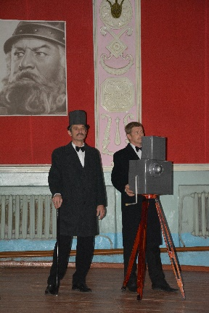
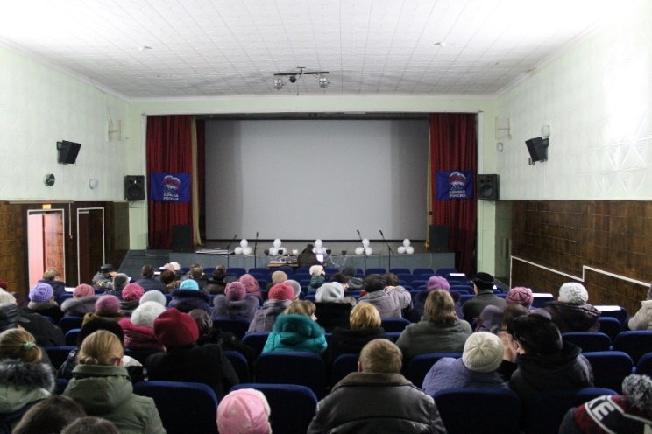
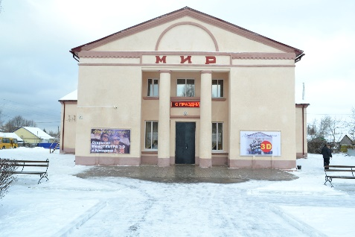
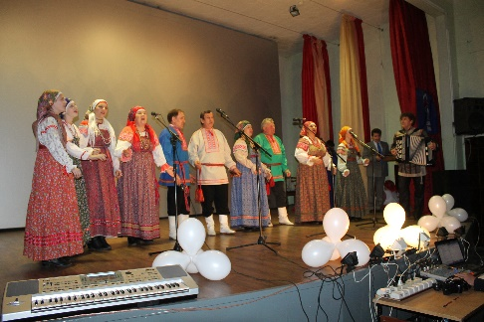
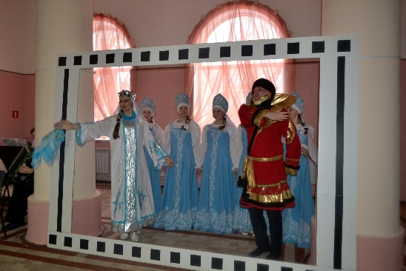
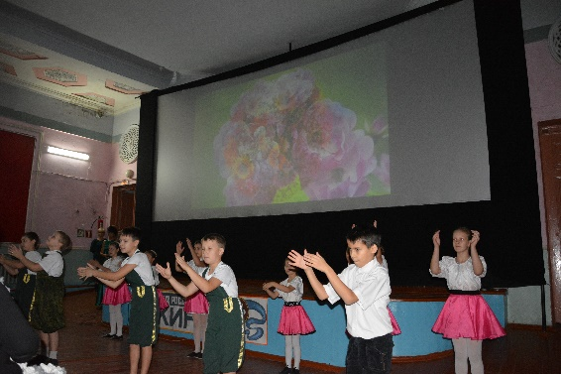
«Об эффективности работы модернизированных кинозалов Саратовской области»
Всероссийская программа поддержки кинозалов
в населенных пунктах России с численностью до 500 тыс. человек (2015-2018)

Slide 4
«Об эффективности работы модернизированных кинозалов Саратовской области»
Всероссийская программа поддержки кинозалов
в населенных пунктах России
с численностью до 500 тыс. человек (2015-2018)
Саратовская область:
5-е место в рейтинге регионов РФ
по количеству модернизированных кинозалов
26 кинозалов в 20 населенных пунктах,
из них 17 муниципальных кинозалов в 16 населенных пунктах области

Slide 5
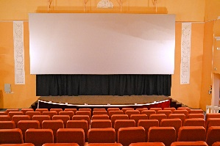
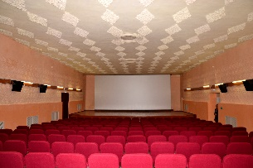
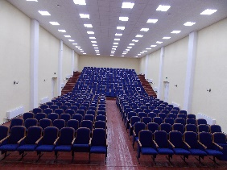
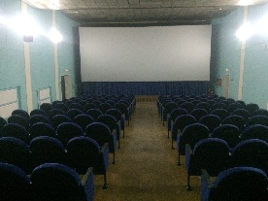
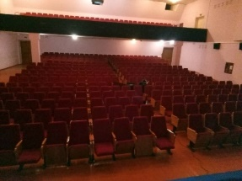
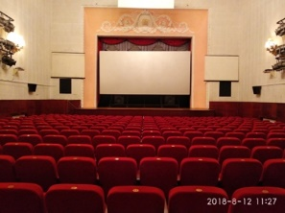
«Об эффективности работы модернизированных кинозалов Саратовской области»
Всероссийская программа поддержки кинозалов
в населенных пунктах России
с численностью до 500 тыс. человек (2015-2018)
Саратовская область:
создано 5254 новых зрительских мест в 17 муниципальных кинозалах
привлечено 130 млн рублей государственных инвестиций:

Slide 6
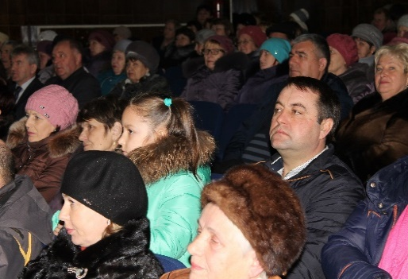
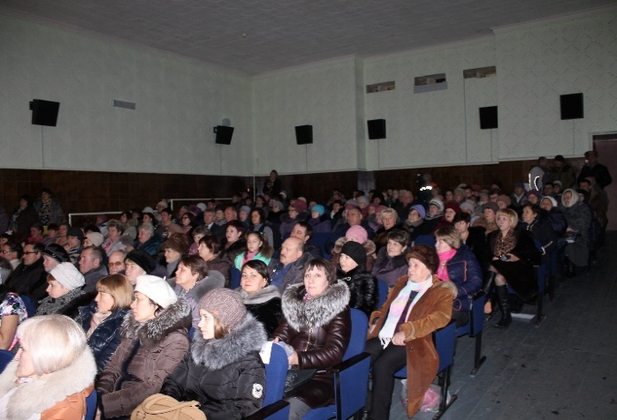
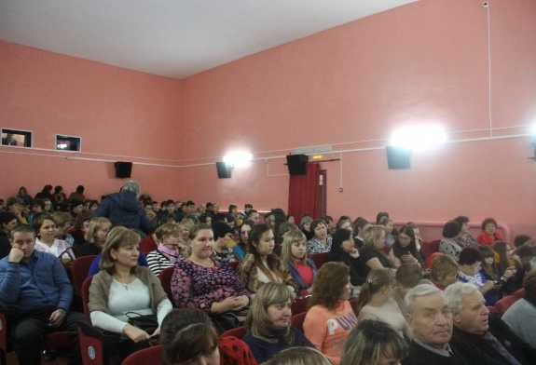
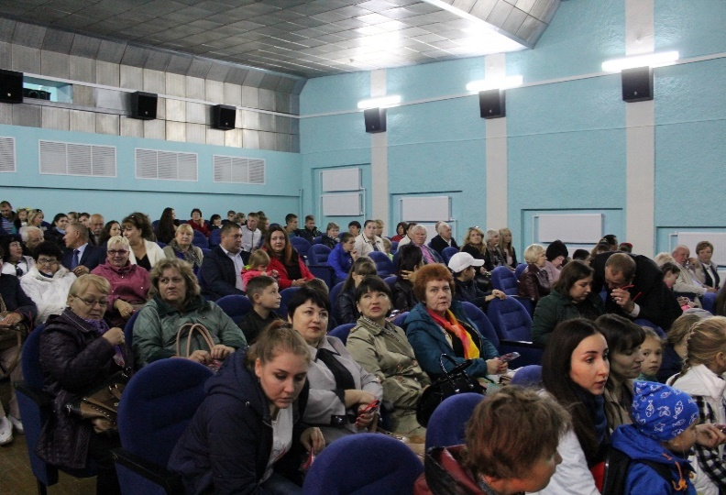
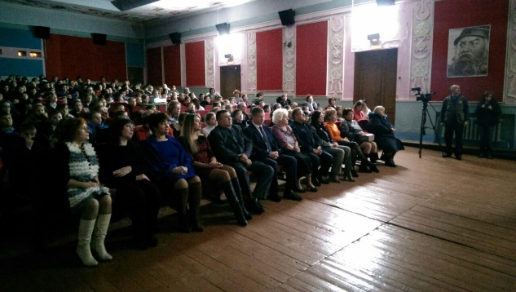
«Об эффективности работы модернизированных кинозалов Саратовской области»
Всероссийская программа поддержки кинозалов
в населенных пунктах России
с численностью до 500 тыс. человек (2015-2018)
Саратовская область:
473 331 зрителей получили доступ к современному цифровому кино

Slide 7
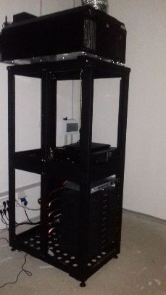
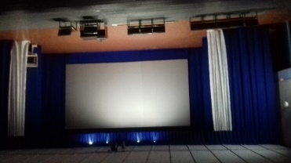
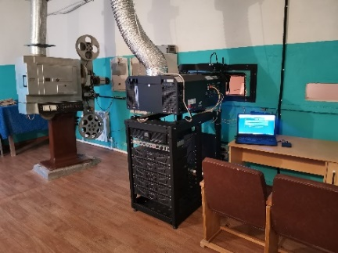
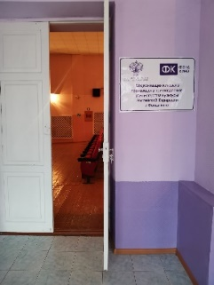
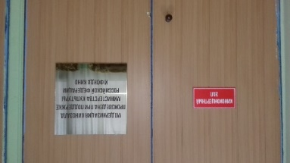
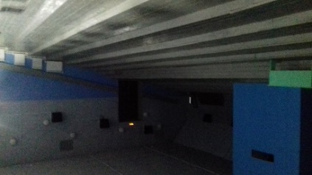
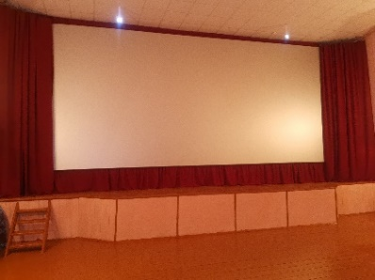
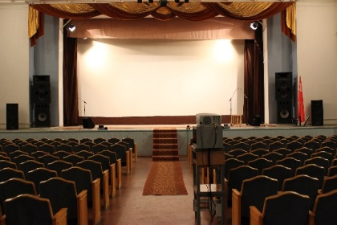
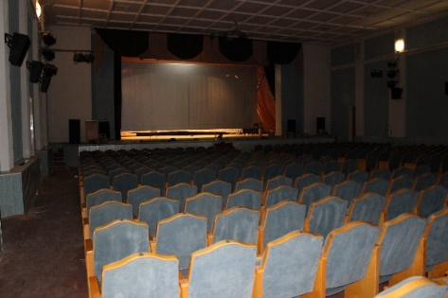
«Об эффективности работы модернизированных кинозалов Саратовской области»
Национальный проект «Культура» 2019-2024 г.г.
Федеральный проект «Культурная среда»
Программа поддержки кинозалов
Саратовская область:
2019 год - открылись 4 модернизированных кинозала:
г. Балаково (частный кинозал)
г. Шиханы
с. Ивантеевка
р.п. Духовницкое

Slide 8
«Об эффективности работы модернизированных кинозалов Саратовской области»
Национальный проект «Культура» 2019-2024 г.г.
Федеральный проект «Культурная среда»
Программа поддержки кинозалов
Саратовская область:
до 20 декабря 2019 года откроются 5 модернизированных кинозалов
г. Калининск
г. Красноармейск
р.п. Мокроус
с. Питерка
р.п. Турки

Slide 9
«Об эффективности работы модернизированных кинозалов Саратовской области»
Национальный проект «Культура» 2019-2024 г.г.
Федеральный проект «Культурная среда»
Программа поддержки кинозалов
Саратовская область
до 2024 года планируется:
открыть 18 модернизированных кинозалов
довести общий показатель современных технически переоснащенных муниципальных кинозалов
до 56 в 40 населенных пунктах

Slide 10
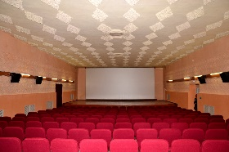
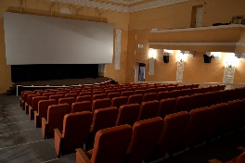
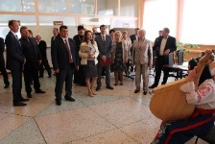
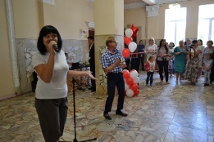
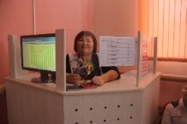
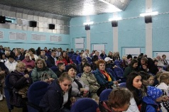
«Об эффективности работы модернизированных кинозалов Саратовской области»
Критерии эффективности работы регионов в рамках программы поддержки кинозалов в населенных пунктах
с численностью жителей до 500 тысяч человек:
количество модернизированных кинозалов
количество кинопоказов
количество зрителей
количество национальных фильмов
валовый сбор

Slide 11
«Об эффективности работы модернизированных кинозалов Саратовской области»
Национальный проект «Культура» 2019-2024 г.г.
Федеральный проект «Культурная среда»
Программа поддержки кинозалов
Саратовская область
планы открыть (по данным администраций муниципальных районов):
2021 год: 1 кинозал – Балтайский и Пугачевский районы
2022 год: 2 кинозала - Александрово-Гайский и Лысогорский районы
2023 год: 3 кинозала - Воскресенский, Ершовский, Татищевский районы
2024 год: 2 кинозала - Базарно-Карабулакский район и ЗАТО Михайловский

Slide 12
«Об эффективности работы модернизированных кинозалов Саратовской области»
Национальный проект «Культура» 2019-2024 г.г.
Федеральный проект «Культурная среда»
Программа поддержки кинозалов
Задачи министерства культуры области и органов местного самоуправления
на 2020 год:
реализация программы модернизации и технического переоснащения кинозалов в населенных пунктах численностью до 500 тыс.чел. в 9 муниципальных районах области (Балашовском, Вольском, Екатериновском, Краснопартизанском, Новобурасском, Озинском, Ровенском, Саратовском, Энгельсском)
формирование экономически оптимального репертуара и повышение эффективности работы модернизированных муниципальных кинозалов/кинотеатров
заключение договоров о сотрудничестве и партнерстве между Саратовским областным методическим киновидеоцентром и модернизированными муниципальными кинозалами/ кинотеатрами по вопросу осуществления кинопрокатной деятельности

Slide 13
Министерство культуры Саратовской области
Саратовский областной методический киновидеоцентр
«Повышение эффективности работы модернизированных кинозалов,
открытых в 2016-2019 г.г. в населенных пунктах Саратовской области
с численностью населения до 500 тысяч человек»
семинар-совещание
11 декабря 2019 года
Саратов

